Slide 1
السلام عليكم

Slide 2
মো: গোলাম মোস্তফা
সহকারী অধ্যাপক
ভান্ডারিয়া ছিদ্দি: কামিল মাদ্রাসা
মুকুন্দিয়া ,রাজবাড়ী

Slide 3
عالم سنة الأولى والثانية
المادة - الفرائض
الدرس – التصحيح

Slide 4
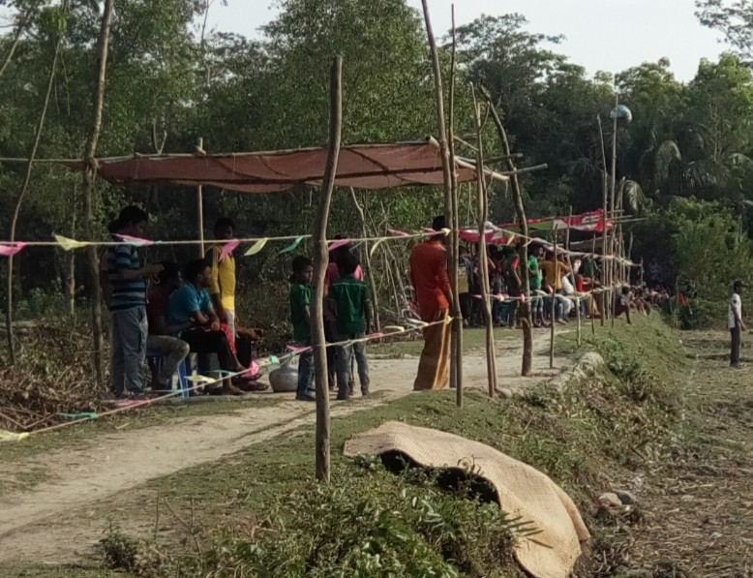

Slide 5
শিখন ফল
তোমরা বলতে পারবে -
১. তাসহীহ এর পরিচয়
২. তাসহীহ এর মূলনীতি
৩. উদাহরণসহ বিশ্লেষণ

Slide 6
معنى التصحيح لغة
দোষ মুক্ত করা
দোষ শুদ্ধ করা
ভগ্নাংশ মুক্ত করা
রোগ দূর করা
سالما من العيوب
تصحيح من العيوب
سالما من الكسر
ازالة السقم

Slide 7
معنى التصحيح اصطلاحا
هو عبارة عن ازالة الكسر الواقع بين الرؤوس وسهامهم حقيقة اوحكما
هو إزالة الكسور الواقعة بين السهام والؤوس
প্রাপক ও তাদের নির্দিষ্ট অংশের মধ্যে প্রত্যক্ষ বা পরক্ষভাবে সংঘটিত ভগ্নাংশ দূরীভুত করাকে তাছহিহ বলে।
প্রাপক ও তাদের নির্দিষ্ট অংশের মধ্যে সংঘটিত ভগ্নাংশ দূরীভুত করাকে তাছহিহ বলে।

Slide 8
الاصول اللتى يحتاج اليها فى التصحيح
يحتاج فى تصحيح المسائل الى سبعة أصول
ثلثة بين السهام و الرؤوس
وأربعة بين الرؤوس والرؤوس
তাছহীহের মূলনীতি ৭টি
(ক) তিনটি মূলনীতি, অংশীদার ও অংশের মধ্যে
(খ) চারটি মূলনীতি, শুধু অংশীদারের মধ্যে

Slide 11
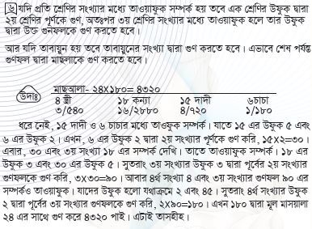

Slide 12
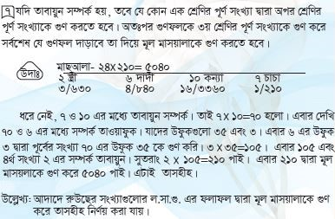

Slide 13
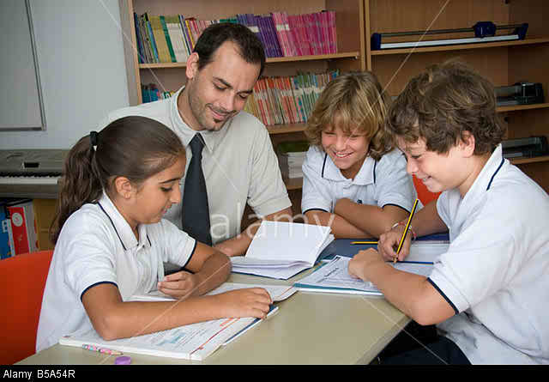
মূল্যায়ন
দলীয়ভাবে
এককভাবে
متى تكون التصحيح فى المناسخة
بين تمثيلا واحدا فى التصحيح
بين الزؤوس والرؤوس

Slide 14
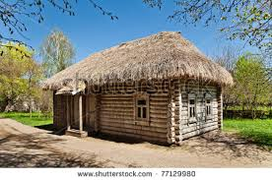
বাড়ীর কাজ
ما هى التصحيح فى هذه الصورة مات رجل عن ام وبنت وابن

Slide 15
شكرا لكم

